Slide 1
自动驾驶部分（补充）

Slide 2
补充关于相机标定的矩阵计算RQ分解
步骤：
1. 计算目标点（goal state）的heading
2. 坐标转换，x,y ->translation, rotation ；yaw ->相减； v 一致
3. 对每条path做offset处理
4. 生成path

Slide 3
路径的生成部分：
步骤：
1. 计算目标点（goal state）的heading
2. 坐标转换，x,y ->translation, rotation ；yaw ->相减； v 一致
3. 对每条path做offset处理
4. 生成path

Slide 4
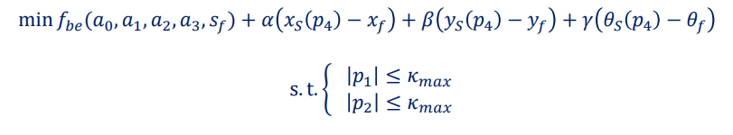
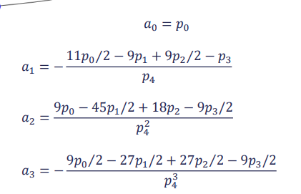
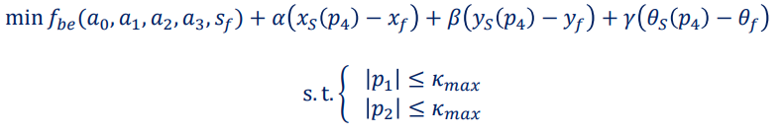
路径的生成部分：
对于路径曲线，我们使用系数a，和所在点的曲率s来表示，因为
对弯曲能量目标函数进行优化
P0-p3对应路径四个采样点的曲率
sf表示从起点到终点的弧长，所以1/3 sf
表示到1/3点的弧长位置
然后进行参数重映射，
把关键点的曲率用p表示-------------------------
P4 = sf（最终的弧长）
最后得到目标函数和限制条件

Slide 5
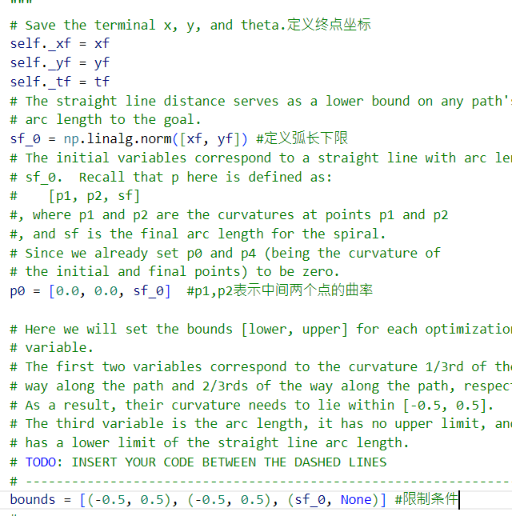
路径的生成部分（代码）

Slide 6
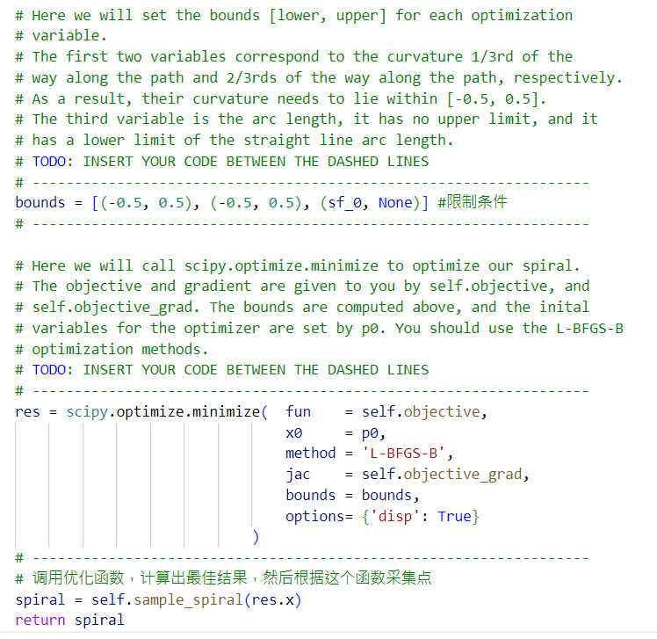
路径的生成部分（代码）

Slide 7

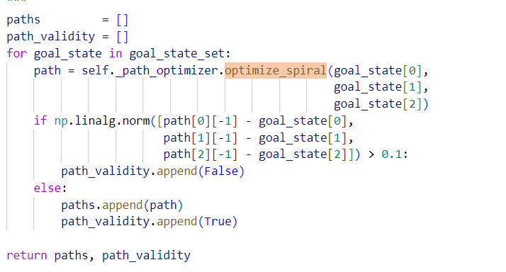
路径的生成部分（代码）

